Slide 1
55nm单片HVCMOS径迹探测器 原型芯片研究进展
陆卫国（luwg@ihep.ac.cn）
On behalf of the CEPC Inner Tracker group
第五届半导体辐射探测器研讨会
西安，4月19日

Slide 2
报告内容
研究背景
CEPC研发和LHCb升级
方案和工艺选择
COFFEE系列芯片研发
COFFEE1设计和测试
COFFEE2的设计
COFFEE2的测试结果和讨论
COFFEE3设计和测试准备
总结与展望

Slide 3
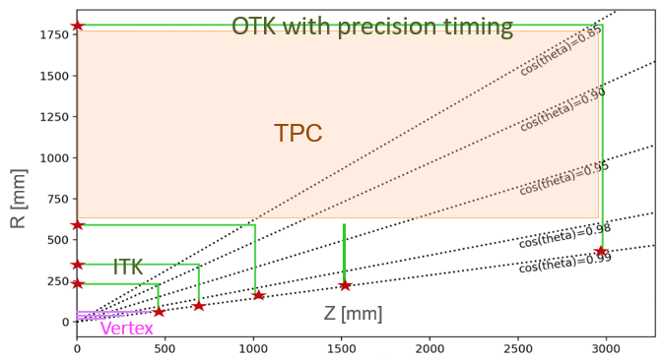
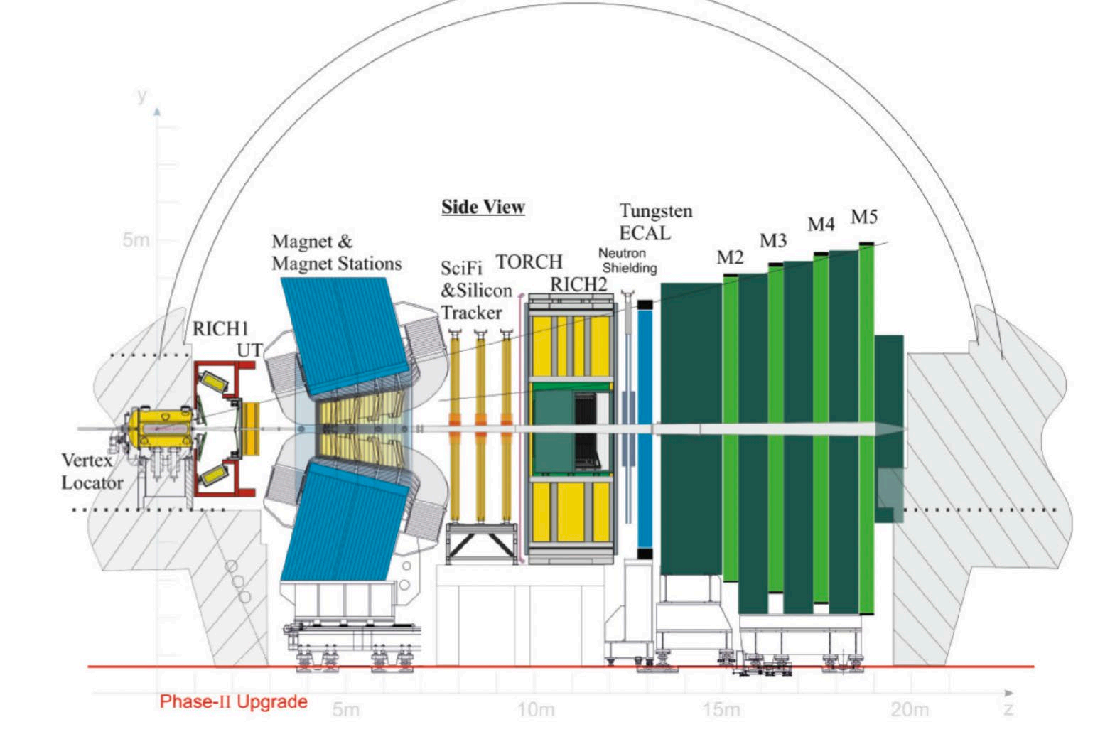
CEPC研发和LHCb升级
CEPC内层径迹探测器研发
硅径迹探测器提供位置信息做径迹重建
高位置分辨，低功耗，大面积覆盖
LHCb上游径迹探测器升级
亮度达到10³⁴cm⁻²s⁻¹
需要处理高计数率
高位置时间分辨，低功耗，抗辐照
参数 | CEPC ITk | LHCb U2UT
Spatial resolution | σ_{φ}<10μm | <~10um
Time resolution | <~5ns to tag 23ns bunches | <~5ns
Power consumption | <200mW/cm² | <~150mW/cm²
Radiation tolerance | TBD | 3×10¹⁵ n_{eq}/cm²，240 Mrad TID
Material budget | <1% X₀ per layer | <1.2% X₀ per layer
Area | ~20m² | ~10m²

Slide 4
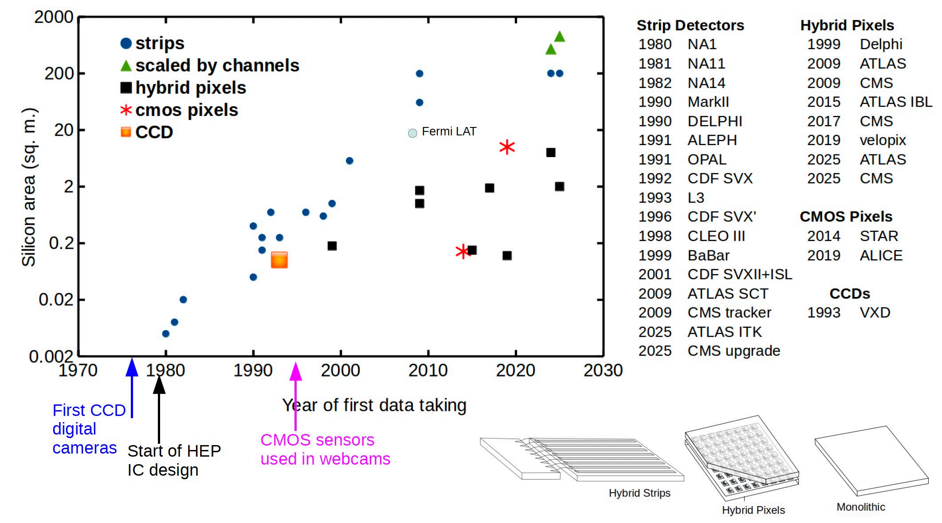
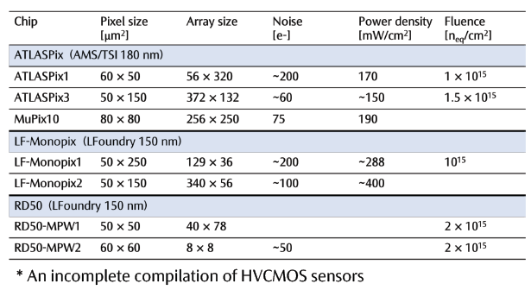
方案和工艺选择
混合式向单片式发展
混合式：目前运行系统的主流探测器类型，传感器和读出电路可分别优化，复杂的组装工艺
单片式：传感器和读出电路集成到同一硅片上，低组装成本，低物质量
小电极：更小的收集极电容，低噪声，低功耗
大电极：更快的电荷收集，更好的抗辐照性能->HVCMOS成为CEPC ref-TDR基准方案
主流工艺180nm和150nm
像素尺寸和功耗受限于工艺
NIEL > ~10¹⁵ n_{eq}/cm²
时间分辨可达~ns
HVCMOS 55nm
更好的性能表现
工艺可持续
性价比

Slide 5
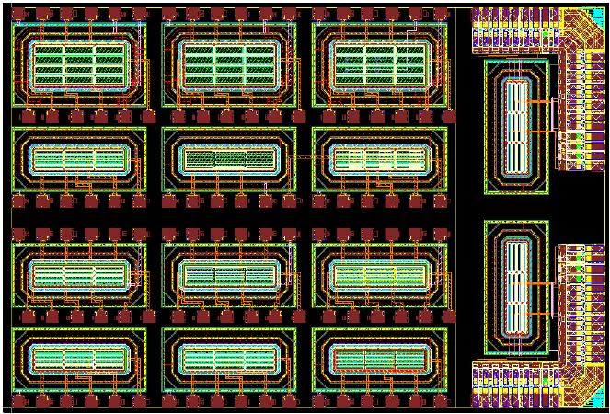
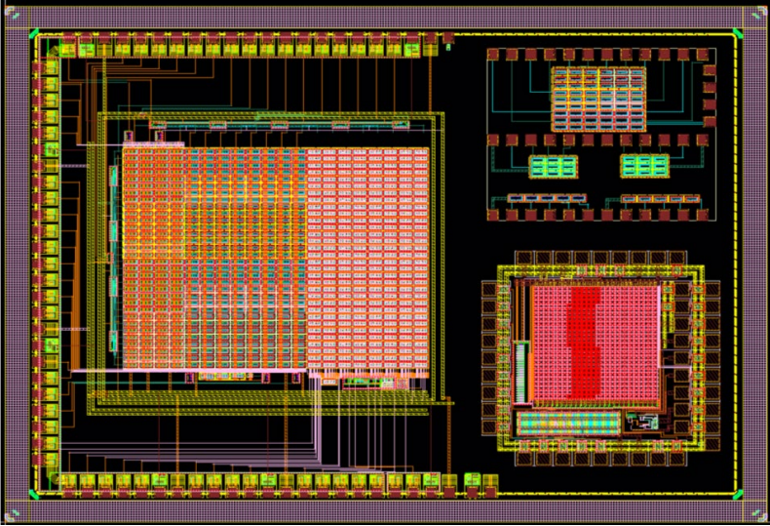
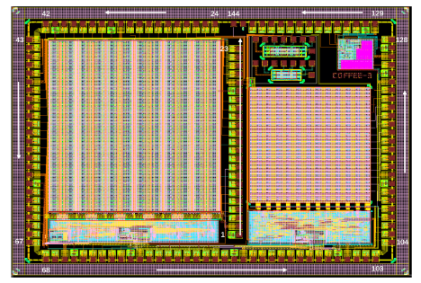
COFFEE系列芯片研发
COFFEE1
COFFEE2
COFFEE3
2022.10
2023.8
2025.1
55nm LL工艺
第一版成功投片的设计
特殊的DNW规则，验证信号收集原理
55nm HV-CMOS工艺
第一个采用HV-CMOS样片
工艺摸索
传感器特性研究
像素内电子学验证
55nm HV-CMOS工艺
设计方案和功能验证
关键模块积累

Slide 6
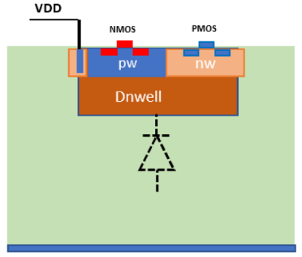
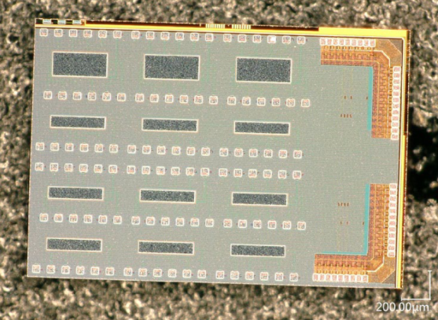
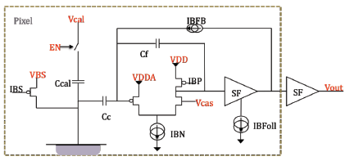
COFFEE1芯片设计
MPW in 55nm Low Leakage process
非高阻衬底
具有深N阱结构（非常规）
Diode阵列
12个小阵列，每个阵列3✖4像素
两种像素尺寸
50μm×150μm
25μm×150μm
像素间是否有P stop
DNW间距：5μm，10μm，15μm
不同的连接方式
像素内填充了Pwell
读出电路
信号收集极采用有源电阻偏置，AC耦合到CSA
包含电荷注入测试端
电荷灵敏前放
折叠共源共栅结构
双电源
PMOS输入管
恒流源做反馈电阻
源极跟随驱动模拟信号输出
6路接sensor，1路独立CSA
工艺剖面示意图
整体版图：3×2mm²。2022年10月提交
芯片实物：2023年4月收到，尺寸×0.9
读出电路原理图

Slide 7
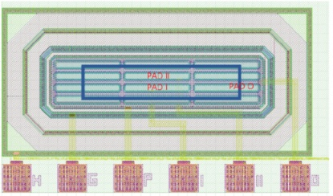
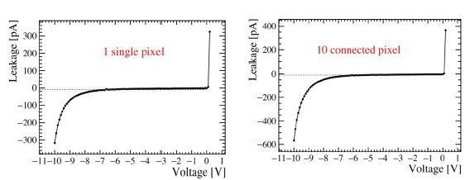
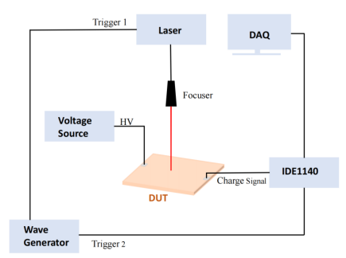
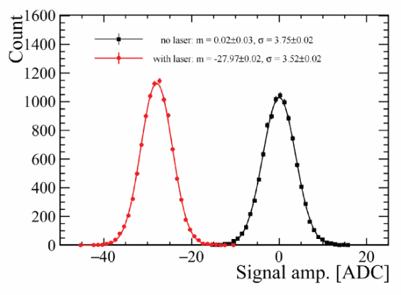
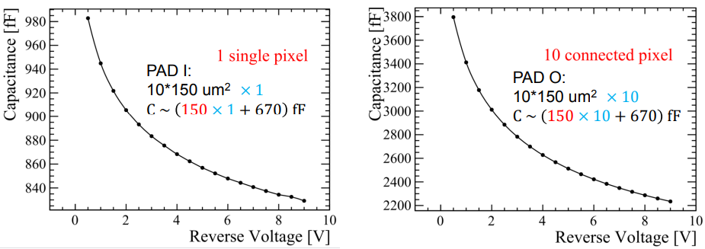
COFFEE1测试
IV测试
击穿电压：~-8V
漏电流：~10pA/pixel
CV测试
收集端等效电容（25μm×150μm）：~150fF
激光测试
650nm激光，500Hz
~0.5mm光斑，-6V偏置
清晰的信号响应
-28 ADC对应于~2400e-

Slide 8
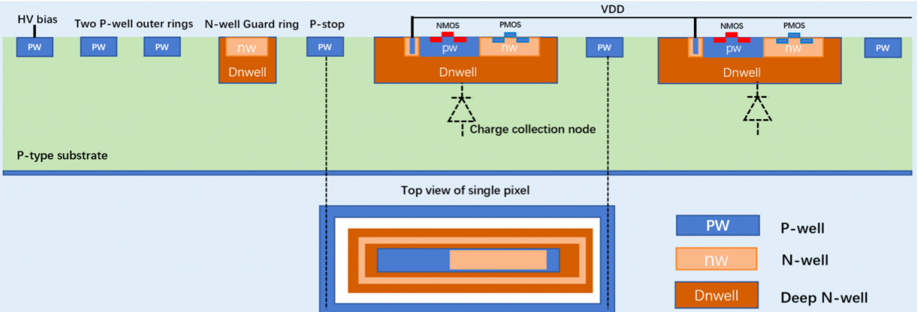
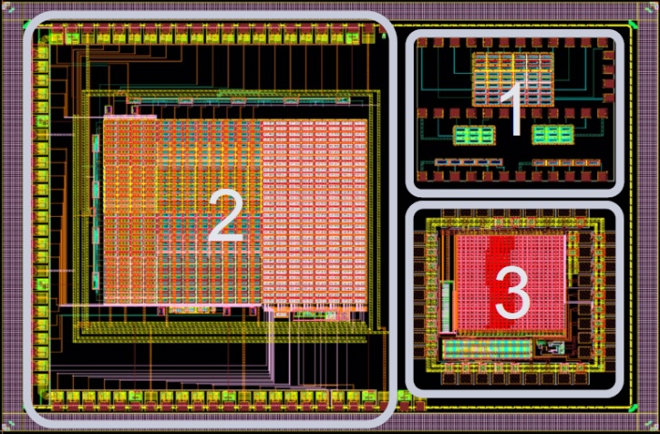
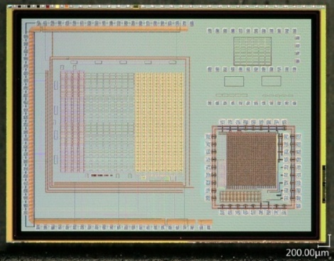
COFFEE2芯片
55nm HVCMOS process
三阱工艺：no deep Pwell
8层普通金属+2层顶层金属
无标准IO库
首次采用HVCMOS工艺
像素和保护环结构示意图
设计目标
工艺摸索
验证传感器结构和信号收集
与电路集成的探索
设计
区域1: 纯diode阵列，验证6种不同的结构
区域2: 32×20的像素的阵列，包含6种信号收集极结构和3种像素内电路结构
区域3: 26×26规模的像素阵列以及外围数字处理和读出模块
整体版图：4×3mm 2023年8月提交
实物芯片：2023年12月收到

Slide 9
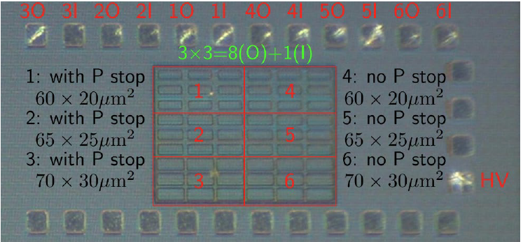
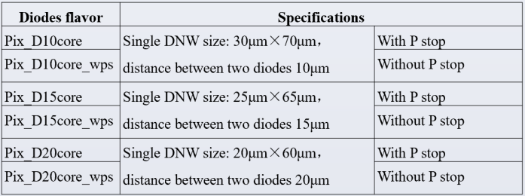
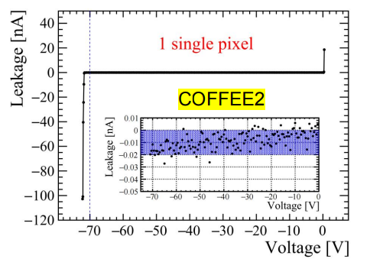
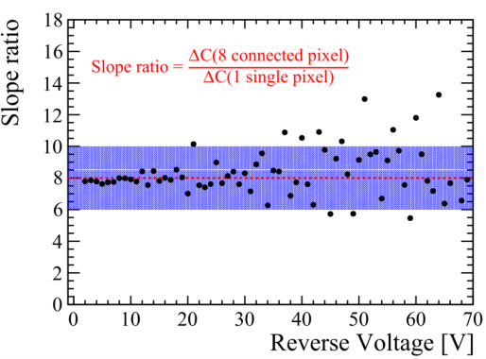
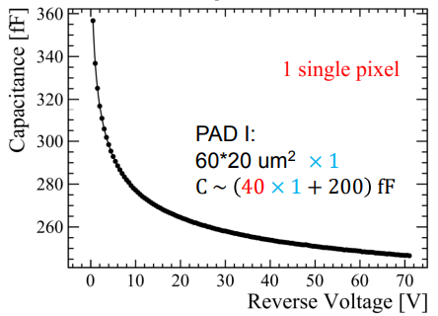
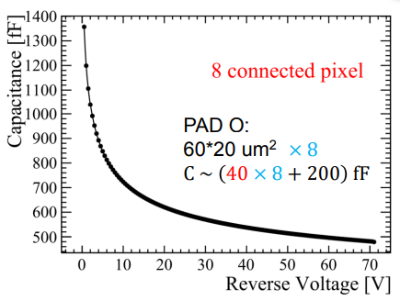
COFFEE2：无源传感器设计和测试
测试结果
击穿电压：~70V
漏电流：~10pA
电容大小与面积近似成比例
单个diode电容
~40fF，走线引入的寄生电容~200fF
漏电流增加至~1nA（ 10¹⁴ n_{eq}/cm² 质子辐照后）
与TCAD仿真结果接近
区域1：6种不同的电荷收集diode设计，像素尺寸40μm✖80μm

Slide 10
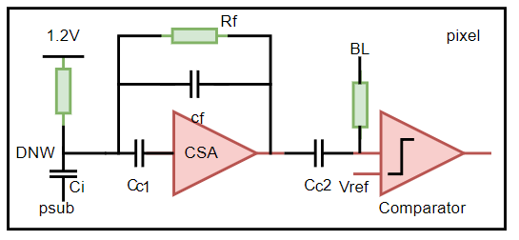
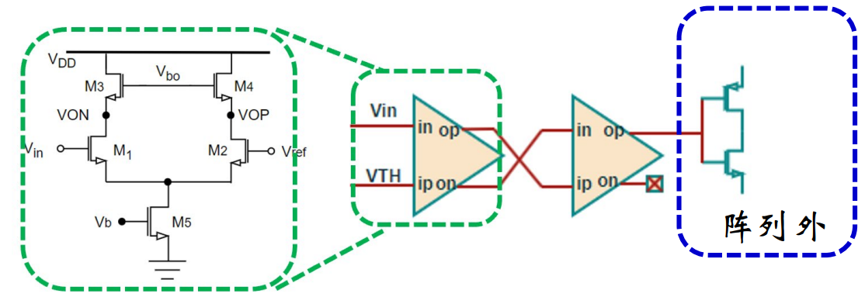
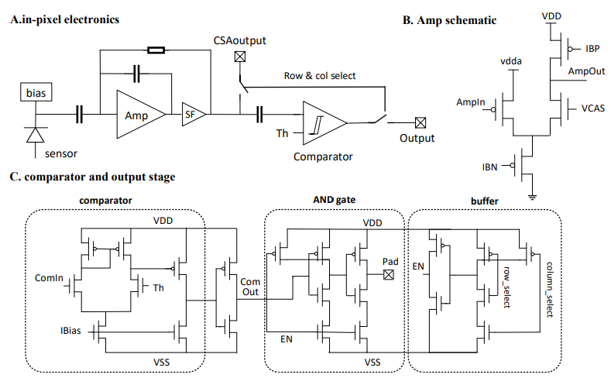
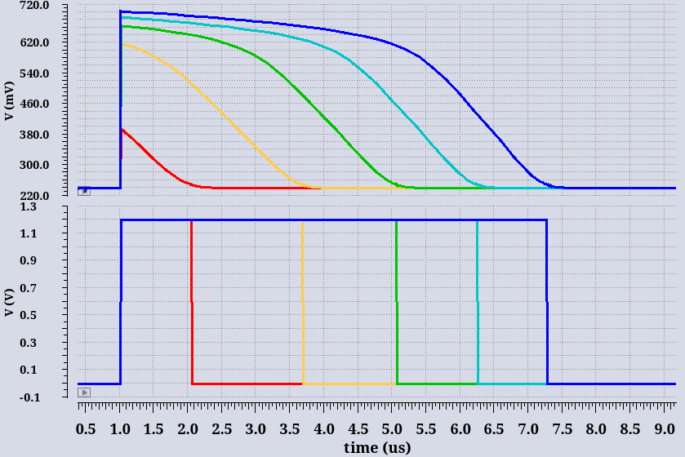
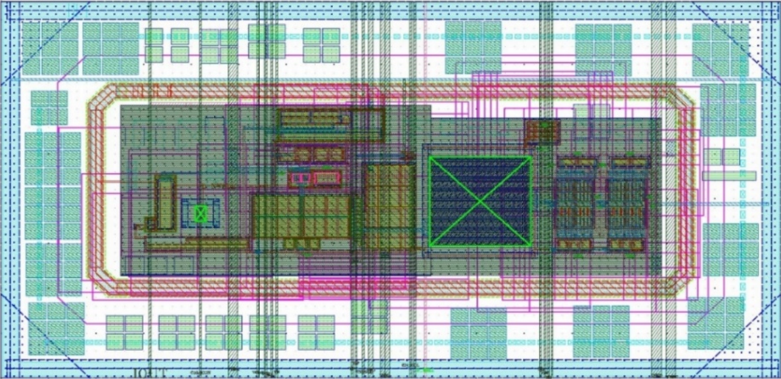
COFFEE2：电路设计
区域2目标
像素内数字电路对电荷收集的影响
关键模块的设计积累
三种像素内电路结构
1，仅CSA模拟读出
2，CSA+NMOS比较器
3，CSA+CMOS比较器
行列选通控制读出地址
CSA+NMOS比较器
CSA+CMOS比较器
瞬态仿真
单像素版图 40μm✖80μm

Slide 11
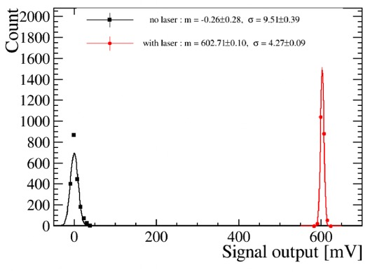
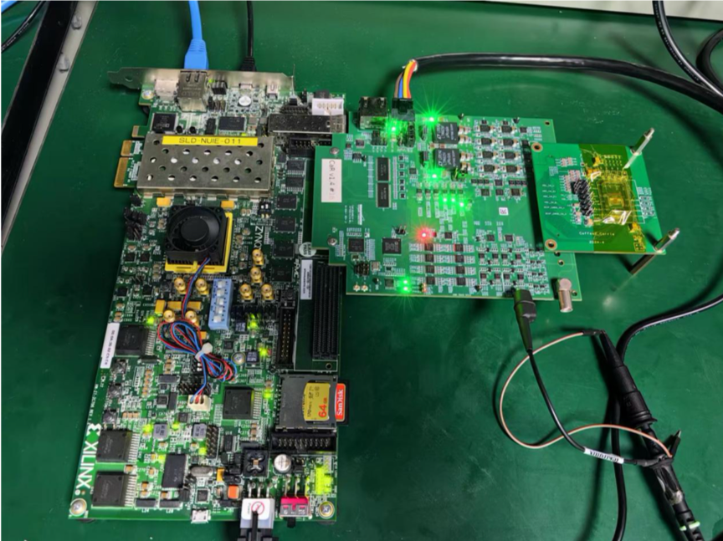
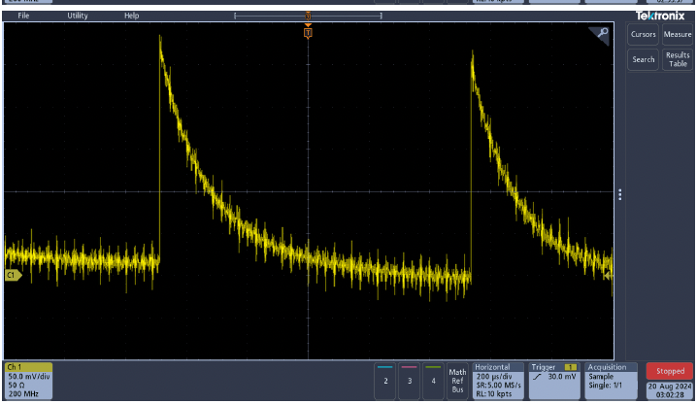
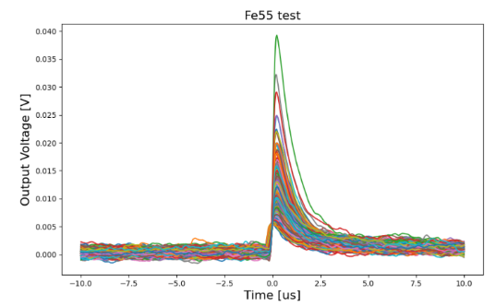
COFFEE2：电路测试
基于Caribou测试系统
ZC706+CaR接口板+芯片载板
刻度电路电气测试
激光测试
放射源测试
像素一致性测试和SNR量化测试进行中
激光响应
Caribou测试系统

Slide 12
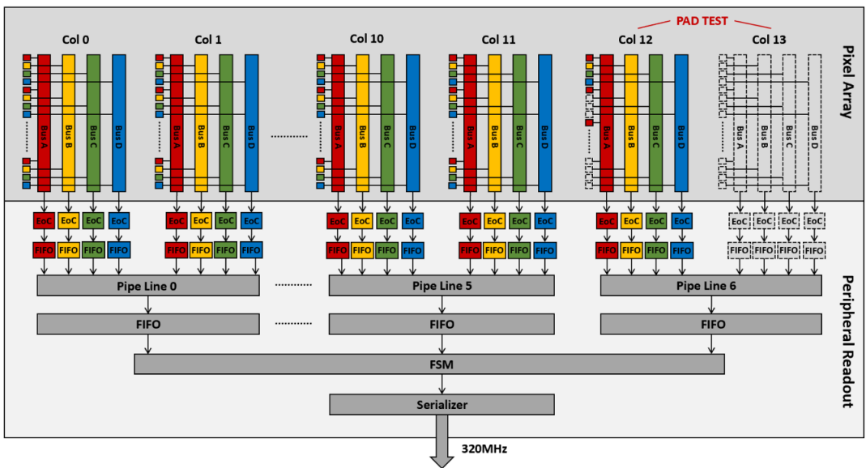
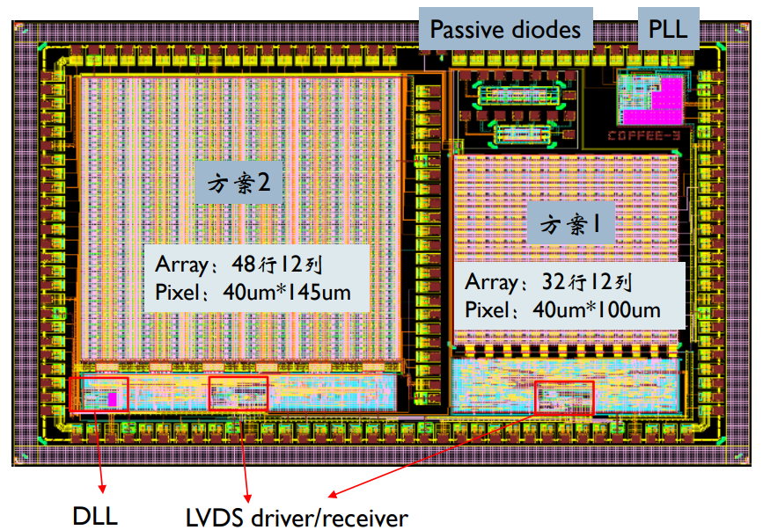
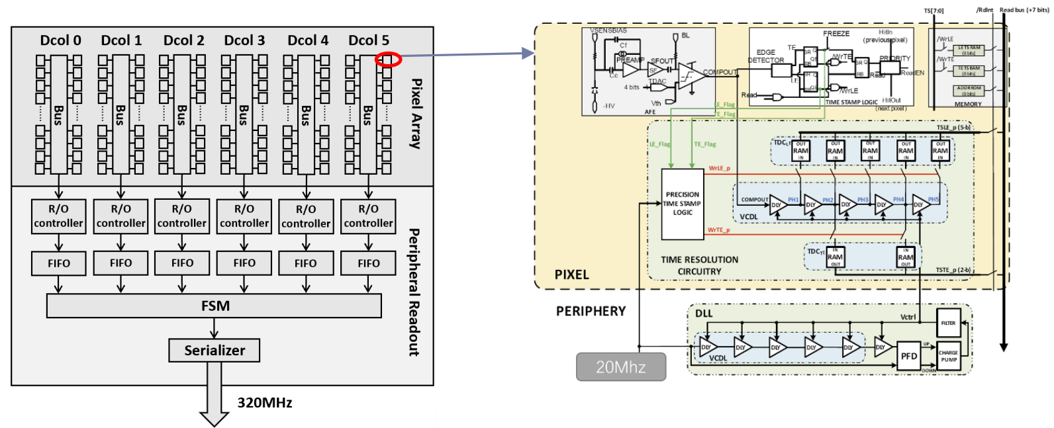
COFFEE3设计和测试准备
完整的读出架构，可扩展至全尺寸芯片设计
每个像素可选通，阈值可调
方案1：基于当前工艺条件的优化设计
像素内以NMOS为主，放大和部分数字化
阵列底部完成数字化和时间标记，数据打包等
方案2：为改进工艺验证方案
像素内集成TDC，地址ROM，时间信息RAM
列总线优先级读出，20MHz时钟分发
芯片载板和测试固件开发中
方案1示意图
2025年1月提交
方案2示意图

Slide 13
总结与展望
面向未来硅径迹探测需求，开展了基于HVCMOS 55nm的单片式像素型芯片研发
COFFEE1芯片基于LL工艺，开启了设计和测试的积累
COFFEE2基于HVCMOS工艺
对无源传感器进行了较为全面的测试，结果与仿真较为接近
包含电路在内的测试取得了初步的结果，部分问题仍在进一步研究中
COFFEE3集成了主要功能，测试正在准备中
继续寻找适合的国产工艺并推进其优化，为下一版设计做准备
欢迎批评指正

Slide 14
Back up

Slide 15
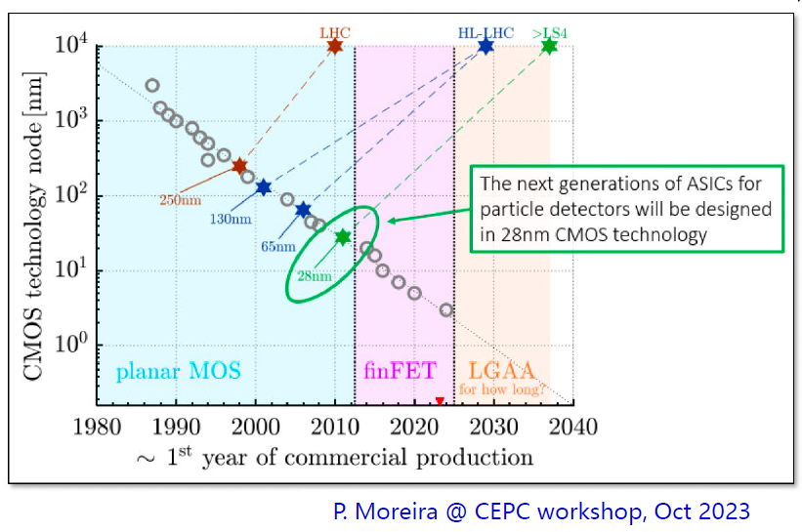
55nm工艺节点
更好的性能表现
更高的集成密度
相同的面积可以集成更多的功能电路
更低的功耗
更快的速度
工艺可持续
半导体制程的发展趋势
高能物理实验5-10年的研发周期
批量生产支持
性价比
国外已经开始28nm的研发，国内基本130nm以上
成本和性能上的折衷

Slide 16
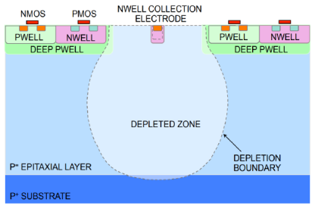
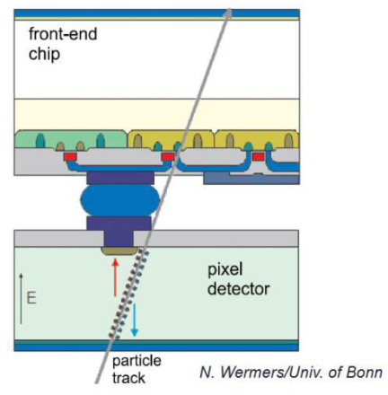
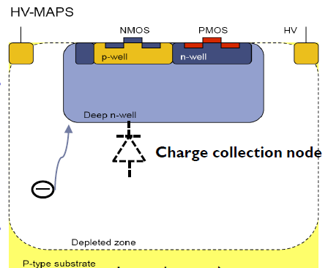
方案和工艺选择
混合式向单片式发展
混合式：目前运行系统的主流探测器类型，传感器和读出电路可分别优化，复杂的组装工艺
单片式：传感器和读出电路集成到同一硅片上，低组装成本，低物质量
小电极：更小的收集极电容，
低噪声，低功耗
大电极：更快的电荷收集，
更好的抗辐照性能

